Slide 1
第6章 图
6.1 图的基本概念
6.2 图的连通性
6.3 图的矩阵表示
6.4 几种特殊的图

Slide 2
6.1 图的基本概念
6.1.1 无向图与有向图
6.1.2 顶点的度数与握手定理
6.1.3 简单图、完全图、正则图、圈图、
轮图、方体图
6.1.4 子图、补图
6.1.5 图的同构

Slide 3
无序对与多重集合
无向图与有向图
无序对: 2个元素构成的集合, 记作(a, b)
无序积: A&B={(x, y) | x∈A∧y∈B}
例如 A={a, b, c}, B={1, 2}
A&B=B&A={(a, 1), (b, 1), (c, 1), (a, 2), (b, 2), (c, 2)}
A&A={(a, a), (a, b), (a, c), (b, b), (b, c), (c, c)} [(b, a)......多余]
B&B={(1, 1), (1, 2), (2, 2)} [(2, 1)多余]
多重集合: 元素可以重复出现的集合
重复度: 元素在多重集合中出现的次数
例如 S={a, b, b, c, c, c}, a、b、c 的重复度依次为1、2、3
Notes:
图和下一章要讲的树，其实跟关系图有相通之处，他们从不同角度描述集合元素之间的相互关联。
我们在上一章中讲了有序对。作为相反，我们还可以定义无序对，用括号加xy来表示。另外，类似迪卡卡尔乘积，我们也可以对集合定义无序积。A和B的无序积定义为A中所有元素和B中所有元素互相配对构成。根据集合的基本定义，这需要去掉重复的无序对，因为无序。
但是在有些特殊情况下，集合是允许元素重复出现。大家可以这样理解重复出现的元素，它们实际上还因含有不同属性，只不过没有标示出来。

Slide 4
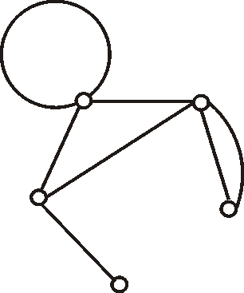
无向图
定义6.1 无向图G=<V, E>, 其中V称为顶点集, 其元素称为
顶点或结点; E是V&V的多重子集, 称为边集, 其元素称为
无向边，简称边. 有时用V(G)和E(G)分别表示V和E.
例如, G=<V, E>如图所示,
V={v₁, v₂, …,v₅}
E={(v₁, v₁), (v₁, v₂), (v₂, v₃), (v₂, v₃),
(v₂, v₅), (v₁, v₅), (v₄, v₅)}
e₁
v₁
e₂
v₂
e₃
e₆
e₄
e₅
v₅
e₇
v₃
v₄
Notes:
从集合角度，无向图由两个集合组成，一个是顶点集；另外一个是边集，是定义在V上的无序积的多重子集，注意这里是多重集合，将无序积进行重复处理。
无向图是从特殊图形抽象而来。这是一个无向图。每个空心圆点代表一个顶点，这些圆点的集合构成了G中的V。有些顶点用无向边连接起来，这些边的集合构成了无向图中的E。注意，因为允许E是多重集合，有些结点之间可有多条无向边连接，如此图中的e5,e6。
无向图跟上一章中的关系有两个基本区别，一个是边是无方向的，另外一个是两结点之间允许有多条边的存在。这有物理意义。比如两结点代表城市，这两城市之间有多条并行铁路的存在。他们虽然都用(v1,v2)符号标号，但对应着不同的物理实体。
无向边意味着如果两顶点有无向边连接，

Slide 5
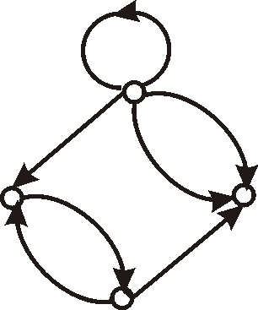
有向图
定义6.2 有向图D=<V, E>, 其中V称为顶点集, 其元素称为
顶点或结点; E是V×V的多重子集, 称为边集, 其元素称为有
向边，简称边. 有时用V(D)和E(D)分别表示V和E.
特殊无向图/有向图：
n 阶图: n个顶点的图
有限图: V和E都是有穷集合的图
空图: V=∅的图
零图: E=∅的图
平凡图: 1 阶零图（特殊零图）
e₁
a
e₄
e₂
e₃
d
e₆
b
e₇
e₅
c
Notes:
我们也可以定义有向图，这跟关系图更像。有向图D也由两个集集合组成，一个是顶点集V，另一个集合是有向边集E，他是V的笛卡尔乘积的多重子集。注意，E也是多重子集。从符号角度，一般用D来表示有向图，而无向图用G来表示，无向图和有向图统称为图。
n阶零图

Slide 6
顶点和边的关联与相邻
设无向图G=<V, E>, e_{k}=(v_{i}, v_{j})∈E, 称v_{i}和v_{j}为e_{k}的端点, e_{k}与
v_{i} (v_{j})关联.
若v_{i} ≠ v_{j}, 则称e_{k}与v_{i} ( v_{j})的关联次数为1;
若v_{i} = v_{j}, 则称e_{k}与v_{i} 的关联次数为2;
若v_{i}不是边e的端点, 则称e与v_{i} 的关联次数为0.
设v_{i}和v_{j}∈V, e_{k}和e_{l}∈E, 若(v_{i}, v_{j})∈E, 则称v_{i}与v_{j}相邻;
若e_{k}与e_{l}有一个公共端点, 则称e_{k}与e_{l}相邻.
e₁
v₁
e₂
v₂
e₃
e₅
e₆
e₄
v₅
e₇
v₃
v₄

Slide 7
设有向图D=<V, E>, e_{k}=⟨v_{i}, v_{j}⟩∈E, 称v_{i}和v_{j}为e_{k}的端点, v_{i}是
e_{k}的始点, v_{j}是e_{k}的终点, e_{k}与v_{i} (v_{j})关联.
称v_{i}与v_{j}相邻, v_{i}邻接到v_{j}, v_{j}邻接于v_{i}.
若边e_{k}的终点是e_{l}的始点, 则称e_{k}与e_{l}相邻.
在无向图和有向图中, 若两个端点重合的边称为环.
无边关联的顶点称作孤立点.
e₁
a
e₄
e₂
e₃
d
e₆
b
e₇
e₅
c
Notes:
举例说明，特别要说明相邻和不相邻。

Slide 8
顶点的度数与握手定理
定点的度数
设G=<V, E>为无向图, v∈V,
v的度数(度) d(v): v作为边的端点次数之和
悬挂顶点: 度数为1的顶点
悬挂边: 与悬挂顶点关联的边
G的最大度Δ(G)=max{d(v)| v∈V}
G的最小度δ(G)=min{d(v)| v∈V}
例如 d(v₁)=4, d(v₂)=4, d(v₅)=3
Δ(G)=4, δ(G)=1
v₄是悬挂顶点
e₁是环，e₇是悬挂边
e₁
v₁
e₂
v₂
e₆
e₃
e₅
e₄
v₅
e₇
v₃
v₄
Notes:
顶点度数dv，要注意环，他等于2度。
度数等于1的顶点成为悬挂顶点，前面所说的孤立点度数为零。连接悬挂结点的边成为悬挂边。
所有顶点的度数的最大值成为G的最大度，所有顶点中的度数的最小值成为G的最小度数。

Slide 9
设D=<V, E>为有向图, v∈V,
v的出度d⁺(v): v作为边的始点次数之和
v的入度d⁻(v): v作为边的终点次数之和
v的度数(度) d(v): v作为边的端点次数之和d(v)= d⁺(v)+ d⁻(v)
最大出度Δ⁺(D)，最小出度δ⁺(D)
最大入度Δ⁻(D)，最小入度δ⁻(D)
最大度Δ(D), 最小度δ(D)
度数为1的顶点称为悬挂顶点, 与其关联的边
称为悬挂边.
d⁺(a)=4, d⁻(a)=1, d(a)=5; d⁺(b)=0, d⁻(b)=3, d(b)=3,
d⁺(c)=2, d⁻(c)=1, d(c)=3; d⁺(d)=1, d⁻(2)=2, d(b)=3,
Δ⁺=4, δ⁺=0, Δ⁻=3, δ⁻=1
Δ=5, δ=3
e₁
a
e₄
e₂
e₃
d
e₆
b
e₇
e₅
c
Notes:
跟无向图相比，有向图对度数规定的更细致。这时，环对顶点的度数贡献为2，出入度分别为1.

Slide 10
握手定理
定理6.1 任何图(无向图和有向图)的所有顶点度数之和都
等于边数的2倍.
证 图中每条边(包括环)均有两个端点, 所以在计算各顶点
度数之和时, 每条边均提供2度, m条边共提供2m度.
推论 任何图(无向图和有向图)都有偶数个奇度顶点 .
定理6.2 有向图所有顶点的入度之和等于出度之和, 也等于边数.
证 每条边恰好提供1个入度和1个出度.

Slide 11
图的度数列
e₁
v₁
e₂
v₂
设无向图G的顶点集V={v₁, v₂, …, v_{n}}
G的度数列: d(v₁), d(v₂), …, d(v_{n})
如右图度数列:4, 4, 2, 1, 3
设有向图D的顶点集V={v₁, v₂, …, v_{n}}
D的度数列: d(v₁), d(v₂), …, d(v_{n})
D的出度列: d⁺(v₁), d⁺(v₂), …, d⁺(v_{n})
D的入度列: d⁻(v₁), d⁻(v₂), …, d⁻(v_{n})
如右图度数列:5, 3, 3, 3
出度列:4, 0, 2, 1
入度列:1, 3, 1, 2
e₃
e₅
e₆
e₄
v₅
e₇
v₃
v₄
e₁
a
e₄
e₂
e₃
d
e₆
b
e₇
e₅
c

Slide 12
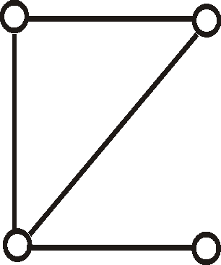
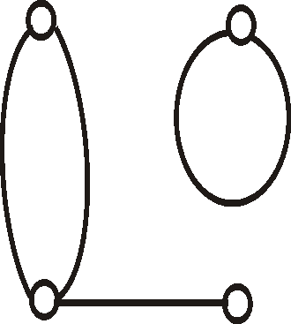
实例
例1 下述2组数能成为无向图的度数列吗?
(1) 3, 3, 3, 4; (2) 1, 2, 2, 3
解 (1) 不可能. 有奇数个度数.
(2) 能

Slide 13
例2 已知无向图G有10条边, 4个3度顶点, 其余顶点的度数均小
于等于2, 问G至少有多少个顶点?
解 设G有n个顶点. 由握手定理,
4×3+2×(n-4)≥2×10
解得 n≥8
例3 已知5阶有向图的度数列和出度列分别为3, 3, 2, 3, 3和
1, 2, 1, 2, 1, 求它的入度列.
解 2, 1, 1, 1, 2

Slide 14
例4 证明不存在具有奇数个面且每个面都具有奇数条棱的
多面体.
证 用归谬法（反证法）.
假设存在这样的多面体, 作无向图G=<V, E>来解决问题，
其中 V={v | v为多面体的面},
E={(u, v) | u, v∈V ∧ u与v有公共的棱 ∧ u≠v}.
根据假设, |V|为奇数且∀v∈V, d(v)为奇数. 这与握手定理的推论矛盾.
Notes:
V代表面，v表示两不同面的公共棱。因为所有顶点的度数等于d(v1)+d(v2)+...,现在顶点个数为奇数，每个顶点的度数也为奇数，因此总度数为奇数，这违背了握手定理。

Slide 15
例5 设9阶无向图的每个顶点的度数为5或6, 证明它至少有
5个6度顶点或者至少有6个5度顶点.
证 分情况证明法。
讨论所有可能的情况. 设有a个5度顶点和b个6度顶点
(1)a=0, b=9;
(2)a=2, b=7;
(3)a=4, b=5;
(4)a=6, b=3;
(5)a=8, b=1.
(1)~(3) 至少5个6度顶点,
(4)和(5) 至少6个5度顶点
方法二（归谬法）：
结论的否定变为“最多有4个6度顶点，且最多有5个5度顶点”。
根据握手定理，最多有4个5度定理，那么6度顶点需要为5个（前提要求），这与最多有4个6度顶点相矛盾。
Notes:
这些对应了所有可能的情况。
直接证明法：
如果6度的顶点比较多，那么它至少有5个，这个结果平。5度的顶点是4个，这是合理的。
如果5度的顶点比较多，那么至少为6个。其实这个结果也比较平凡，5度的顶点不能为5个。

Slide 16
简单图
几种基本图
定义6.4 在无向图中, 关联同一对顶点的2条或2条以上的
边, 称为平行边, 平行边的条数称为重数.
在有向图中, 具有相同始点和终点的2条或2条以上的边称
为有向平行边, 简称平行边, 平行边的条数称为重数.
含平行边的图称为多重图.
既无平行边也无环的图称为简单图.
Notes:
前面的图都没规定为简单图。

Slide 17
实例
e₁
e₁
a
e₄
e₂
v₁
e₂
v₂
e₃
e₃
e₆
d
e₆
b
e₅
e₄
e₅
v₅
e₇
e₇
v₃
c
v₄
e₂和e₃ 是平行边, 重数为2
e₆和e₇ 不是平行边
不是简单图
e₅和e₆ 是平行边, 重数为2
不是简单图

Slide 18
完全图与正则图
无向完全图: 每对顶点之间都有一条边的无向简单图.
n阶无向完全图记作K_{n},
顶点数n, 边数m=n(n-1)/2, Δ=δ=n-1
k-正则图: 每个顶点的度数均为k的无向简单图.
顶点数n, 边数m=kn/2
有向完全图: 每对顶点之间均有两条方向相反的边的有向简单图.
顶点数n, 边数m=n(n-1), Δ⁺=δ⁺=Δ⁻=δ⁻=n-1, Δ=δ=2(n-1)

Slide 19
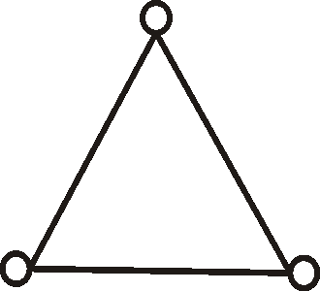
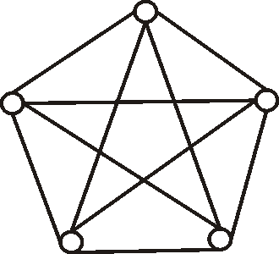
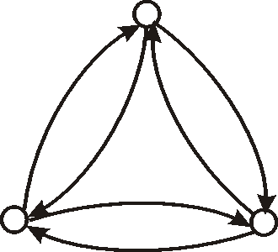
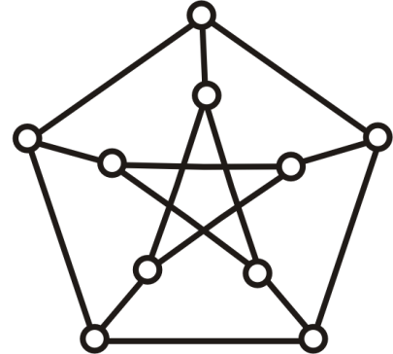
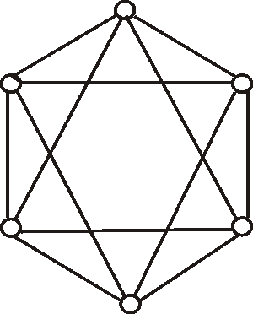
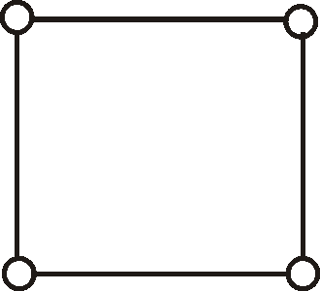
实例
K₃
K₅
3阶有向完全图
2正则图
3正则图
彼得松图
4正则图

Slide 20
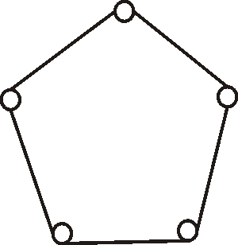
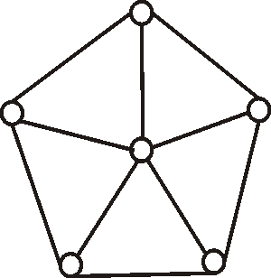
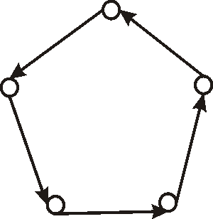
圈图与轮图（简单图）
无向圈图C_{n}=<V, E>, 其中V={v₁, v₂, …, v_{n}}, E={(v₁, v₂),(v₂, v₃), …, (v_{n-1}, v_{n}), (v_{n}, v₁)}, n ≥3.
轮图W_{n}:无向圈图C_{n-1}内放一个顶点, 且与圈图的每个顶点之间恰有一条边, n ≥4.
有向圈图C_{n}=<V,E>, 其中V={v₁, v₂, …, v_{n}}, E={<v₁, v₂>, <v₂, v₃>, …, <v_{n-1}, v_{n}>, <v_{n}, v₁>}, n ≥3.
Notes:
都是简单图

Slide 21
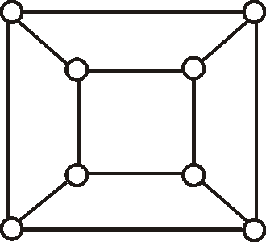
方体图
n方体图Q_{n}=<V, E>是2^{n}阶无向简单图, 其中
V={v|v=a₁a₂…a_{n}, a_{i}=0,1, i=1,2,…,n}
E={(u,v)| u,v∈V∧u与v恰好有一位数字不同}.
100
101
00
01
000
001
0
1
010
011
10
11
110
111
Notes:
由2^n方个顶点构成的无向简单图。每个顶点由二进制数来表示。如两顶点只有一个数不同，他们之间有边连接。

Slide 22
子图与补图
子图
定义6.10 设G=<V, E>, G′=<V′, E′>是2个图(同为无向图或同
为有向图，可有多重边)
若V′⊆V且E′⊆E, 则称G′为G的子图, G为G′的母图, 记作G′⊆G
若V′=V且G′⊆G , 则称G′为G的生成子图（特殊子图）
若V′⊂V或E′⊂E, 称G′为G的真子图
设V′⊆V且V′≠∅, 以V′为顶点集, 以两端点都在V′中的所有
边为边集的G的子图称作V′的导出子图, 记作G[V′]
设E′⊆E且E′≠∅, 以E′为边集, 以E′中边关联的所有顶点为
顶点集的G的子图称作E′的导出子图, 记作G[E′]
Notes:
这里没有规定简单图。
取一部分顶点V’，取一部分边V'，当然所取边的顶点要属于V’，这样的图即为子图。要注意边是依赖结点存在的。
生成子图需要注意，顶点集要相同。
以顶点集为出发点的导出子图：从G的顶点集选取一部分顶点V’，且把V’任意两结点之间的所有连接边都保留下来，称这样的子图为V’的导出子图，记作G[V′]
以边集为出发点的导出子图：从G的边集E选取一部分E’，且把跟这些边相关的结点保留下来，称这样的子图为E’的导出子图，基座G[E’]

Slide 23
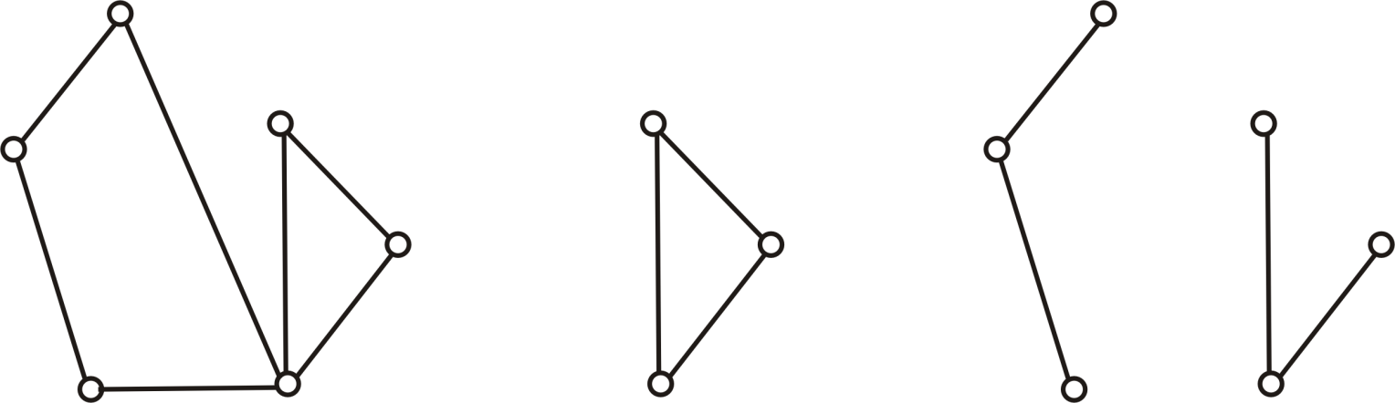
实例
a
a
e₁
e₁
f
f
f
e₂
b
e₆
e₆
b
e₃
e₅
e
e₅
e
e₃
e₅
e
e₇
e₇
e₇
c
e₄
d
d
c
d
(1)
(2)
(3)
(1)、(2)和(3)是(1)的子图, (2)和(3)是 (1)的真子图.
(1)和(3)是(1)的生成子图，而(2)不是.
(2)是{d, e, f }的导出子图, 也是{e₅, e₆, e₇}导出子图.
(3)是{e₁, e₃, e₅, e₇}的导出子图.

Slide 24
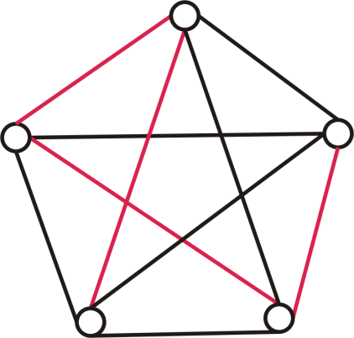
补图
定义6.11 设G=<V, E>为n阶无向简单图, 记 =K_{n}的边 -E,
称 为G的补图.
Notes:
注意是简单图，无环和多重边

Slide 25
图的同构
定义6.12 设G₁=<V₁, E₁>, G₂=<V₂, E₂>为两个无向图(有向
图), 若存在双射函数 f: V₁→V₂, 使得对于任意的v_{i},、v_{j}∈V₁,
(v_{i}, v_{j})∈E₁ (<v_{i}, v_{j}>∈E₁) 当且仅当(f(v_{i}), f(v_{j}))∈E₂ (<f(v_{i}), f(v_{j})>∈E₂)
并且
(v_{i}, v_{j}) (<v_{i}, v_{j}>) 与 (f(v_{i}), f(v_{j})) (<f(v_{i}), f(v_{j})>)的重数相同，
则称G₁与G₂是同构的，记作G₁≅G₂.
Notes:
根据定义，顶点个数相同，边的条数也相同。
到目前，还有判断两个图是否同构的简单方法，一般根据定义出发来判断，如根据顶点度数关系。也可以从顶点的相互关系来判断。
判断两个图是否同构，目前没有比较好的方法，但是也可以从一些方面着手
根据节点的度数做初步判定，一度的节点肯定会对应一度的节点，2度节点也肯定对应2度节点
也可以对节点的邻接节点进行判断，一个节点的邻接点是2度和3度节点，那么在另一个图中也应该是一样的

Slide 26
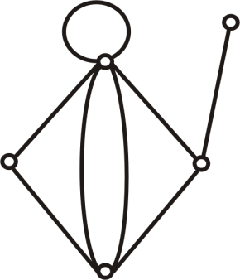
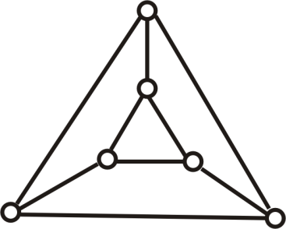
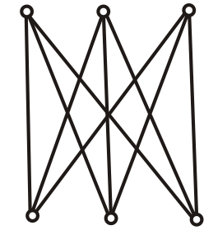
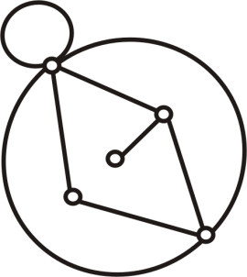
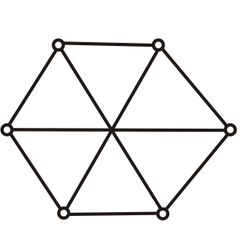
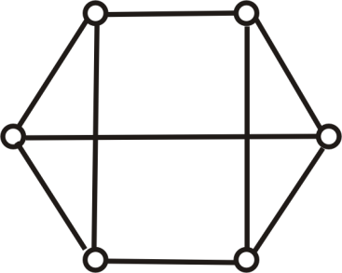
实例
3
1
5
(a)
(a) (c) (e)
2
4
6
1
4
2
5
(b) (d) (f)
3
6
Notes:
(a)和(b),(c)和(d),(e)和(f)同构，只要调整下图形
(a)和(c)和（d）不同构，因为有悬挂点
c和e也不同构，因为这三个顶点形成一个环，而e没有。

Slide 27
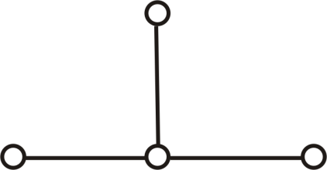
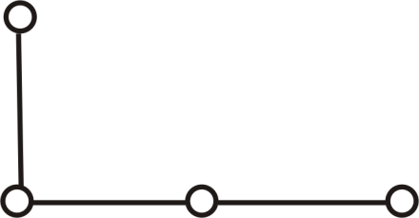
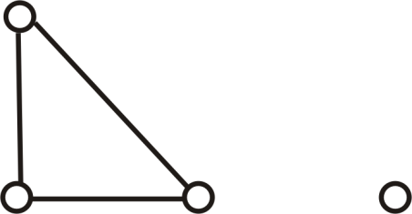
例6 画出4阶3条边的所有非同构的无向简单图
解 总度数为6, 分配给4个顶点, 最大度为3, 且奇度顶点数
为偶数, 有下述3个度数列:
(1) 1, 1, 1, 3; (2) 1, 1, 2, 2; (3) 0, 2, 2, 2.
1, 1, 1, 3
1, 1, 2, 2
0, 2, 2, 2
Notes:
我们从每个顶点的度数来考虑同构问题。如果两个图同构，通过调整顶点次序，两个度数列相同。如果不同构，度数列肯定不同。
因此我们先找到可能不同的度数列。然后在给定的图书列下最终确定允许的同构图。
3条边意味着图的总度数为6，要分配个四个顶点，一个顶点的最大度数为3，且根据握手定理奇度顶点为偶数个。因此，允许的可能度数列有三种（演示）：
3，3，0，0，简单图不允许
3，1，2，0，简单图不允许
3,1,1,1
2,2,2,0
2,2,1,1

Slide 28
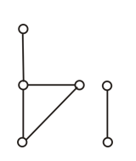
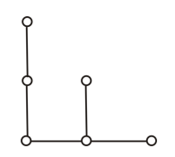
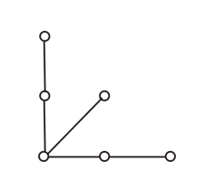
例7 画出以1, 1, 1, 2, 2, 3为度数列的非同构的无向简单图

